Slide 1

第七节
第十一章
斯托克斯公式
*环流量与旋度
一、斯托克斯公式(格林公式的推广)
*二、空间曲线积分与路径无关的条件
*三、环流量与旋度

Slide 2

一、 斯托克斯公式
定理1. 设光滑曲面Σ 的边界Γ 是分段光滑曲线,
Σ 的
侧与 Γ 的正向符合右手法则,
在包含Σ 在内的一
个空间域内具有连续一阶偏导数,
则有
(斯托克斯公式)
Notes:
运行时, 点击“(斯托克斯公式)”, 或按钮“介绍”, 将显示斯托克斯生平简介, 并自动返回.

Slide 3
注意: 如果Σ 是 xOy 面上的一块平面区域,
则斯托克斯
公式就是格林公式,
故格林公式是斯托克斯公式的特例.
Notes:
运行时, 点击按钮“定理1”, 可看定理1内容.

Slide 4
例1. 利用斯托克斯公式计算积分
其中Γ 为平面 x+ y+ z = 1 被三坐标面所截三角形的整
个边界, 方向如图所示.
则
解: 记三角形域为Σ , 取上侧,

Slide 5




例2. Γ 为柱面
与平面 y = z 的交线, 从 z
轴正向看为顺时针,
计算
解: 设Σ 为平面 z = y 上被 Γ 所围椭圆域 ,
且取下侧,
则其法线方向余弦
利用斯托克斯公式得
公式其他形式
Notes:
运行时, 点击按钮“公式其他形式”, 可看斯托克斯公式的其他形式.

Slide 6
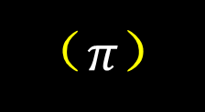
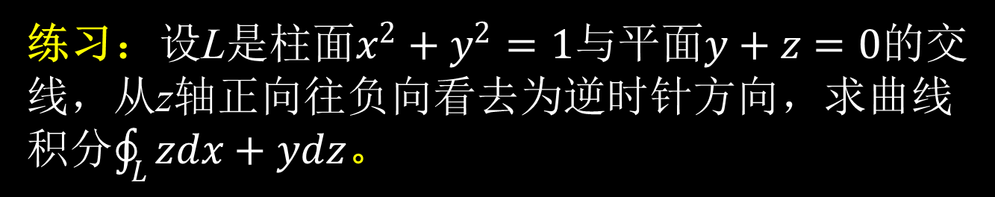
练习：设L是柱面$x^{2}+y^{2}=1$与平面$y+z=0$的交线，从z轴正向往负向看去为逆时针方向，求曲线积分$\oint_{L}{zdx+ydz}$。
（$π$）

Slide 7
*二、空间曲线积分与路径无关的条件
定理2.
设 G 是空间一维单连通域,
具有连续一阶偏导数,
则下列四个条件相互等价:
(1) 对G内任一分段光滑闭曲线Γ , 有
(2) 对G内任一分段光滑曲线Γ ,
与路径无关
(3) 在G内存在某一函数 u, 使
(4) 在G内处处有

Slide 8
*三、 环流量与旋度

Slide 9

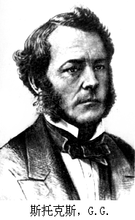
斯托克斯(1819-1903)
英国数学物理学家.
他是19世纪英国
数学物理学派的重要代表人物之一,
其
主要兴趣在于寻求解重要数学物理问题
的有效且一般的新方法,
在1845年他导
出了著名的粘性流体运动方程 ( 后称之
为纳维 – 斯托克斯方程 ),
1847年先于
柯西提出了一致收敛的概念.
他提出的斯托克斯公式
是向量分析的基本公式.
他一生的工作先后分 五卷
出版 .

